Slide 1
V Congreso INVESTIGA I+D+i
Grupo investigador de Salud
Terapia celular

Slide 2
Grupo Investigador
Blasco Núñez de Cela, Carlos
Fernández Losada, Cristina
Ferrari Balboa, Julia
García Cruz, Natalia
García López, Carmen
Giró García, Paúl
Goenagas Ibea, Néstor
Gomis López, Cinta
Linares Calero, Sara
López Rodríguez, Eva
Manso Antona, Clara
Martínez Cano, Estíbaliz
Pérez Betancor, Sara
Pérez Marrero, Laura
Prada Fernández-Roca, Manuel
Pulido Fraiz, Lara
Quirós de la Peña, Begoña
Rodríguez Martínez, Enrique
Sancho Palau, Anna
Sanz Arilla, Guillermo
Moderadora: Antolín Andérez, Nuria
Secretario: González Moure, Borja
1

Slide 3
Índice
INTRODUCCIÓN
Historia
Terapia celular y génica
Células madre
DESARROLLO
Aplicaciones (enfermedades)
Investigación en España y a nivel mundial
Ventajas y desventajas
Ética
CONCLUSIÓN
Educación
Futuro
Falsas expectativas

Slide 4
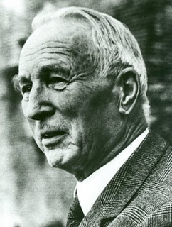
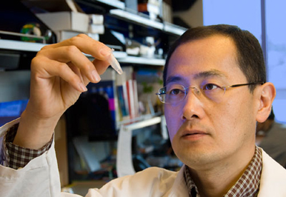
HISTORIA
Paul Niehans, 1931
Primer trasplante exitoso de células provenientes de un becerro a un humano.
Yamanaka, 2006
Rompe el dogma unidireccional de la vida de las células

Slide 5
CONCEPTOS
TERAPIA CELULAR
TERAPIA GÉNICA
Regeneración de células
Enfermedades no genéticas (neurodegenerativas)
Alteración de células químicamente y genéticamente (proteínas y ADN)
Enfermedades hereditarias

Slide 6
OBJETIVOS
Estudio y comprensión
Reparación de células dañadas
Creación de tejido nuevo
Fusión con el tejido existente
Cura de enfermedades

Slide 7
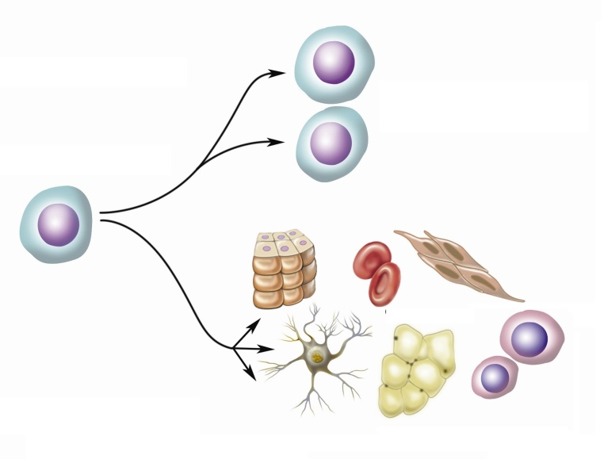
CÉLULAS MADRE
Células Madre
Auto-replicación
Diferenciación
CM Embrionarias
Embrión (blastocisto)
Métodos de obtención
Médula ósea, cordón umbilical…
CM Adultas

Slide 8
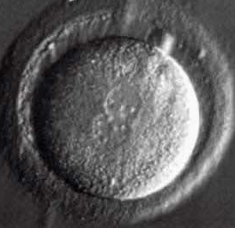
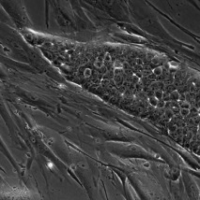
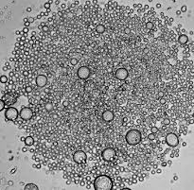
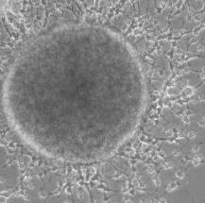
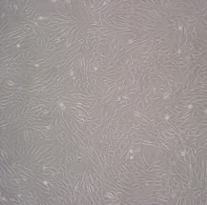
CÉLULAS MADRE: CLASIFICACIÓN
Totipotentes
Pluripotentes
Multipotentes
Unipotentes
Células diferenciadas
Cigoto
Células madre embrionarias
induced Pluripotent Stem (iPS)
Shinya Yamanaka
Reprogramación
Células madre hematopoyéticas
Adultas
Células madre espermatogénicas
Fibroblastos

Slide 9
Aplicaciones
Enfermedades
Neurodegenerativas
Cardiovasculares
Estética
Herramienta de estudio
Cáncer

Slide 10
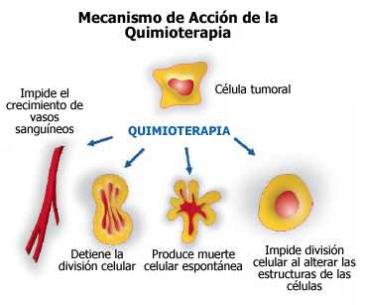
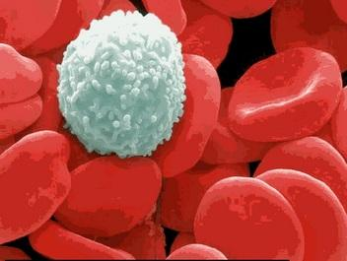
CÁNCER
Quimioterapia y reemplazamiento de las células
Virus inactivo en leucocitos para reprogramación y eliminación de células cancerígenas

Slide 11
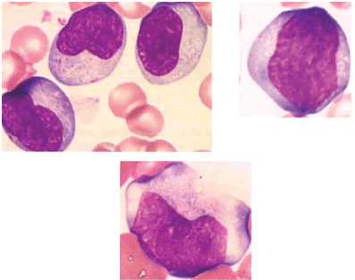
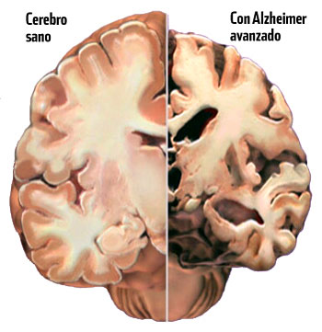
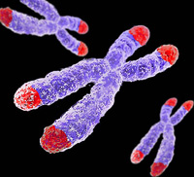
NEURODEGENERATIVAS
ENFERMEDADES:
-Alzheimer
-Parkinson
-ELA
CÉLULAS UTILIZADAS:
-Troncales (células madre)
-Mononucleadas de médula ósea
-Telomerasa (Proteína que regenera
telómeros)
Un
núcleo
Telómeros

Slide 12
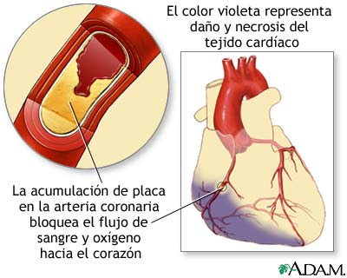
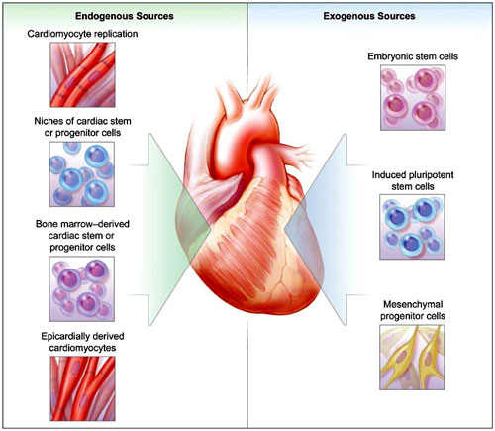
CARDIOVASCULARES
ENFERMEDADES:
-Infarto de miocardio
-Insuficiencia cardiaca
CÉLULAS UTILIZADAS:
-Células de médula ósea
-Mononucleadas
-Cardiomiocitos y mioblastos esqueléticos
(procedentes del músculo cardiaco)

Slide 13
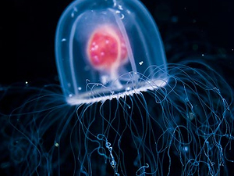
ESTÉTICA Y ESTUDIO
Corrección de arrugas e imperfecciones (colágeno)
Utilización para estudiar el funcionamiento de órganos
Fuente de la eterna juventud

Slide 14
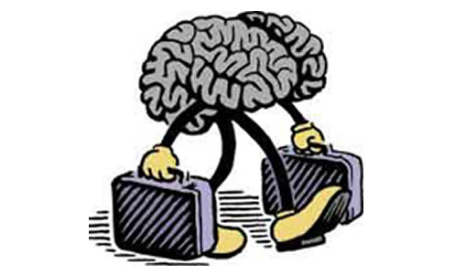
INVESTIGACIÓN EN ESPAÑA
País pionero (tratamiento en
artrosis de rodilla y lumbalgia)
Red de terapia celular
Tercel-Bernar Soria
Inversión eficiente
Fuga de cerebros
Fraude
Educación
Empresas:
-Celerix
-Coretherapix

Slide 15
BENEFICIOS Y DESVENTAJAS
BENEFICIOS
DESVENTAJAS
Cura de enfermedades
No deja residuos en el organismo
Reduce el rechazo del organismo
Regenera tejidos de órganos y recuperan sus funciones
Renueva estructuras del organismo
Capacidad de transformación de célula
Telatomas (Masa de células que dan lugar a tumores)
Rechazo de las células
Desigualdad económica
Bioética

Slide 16
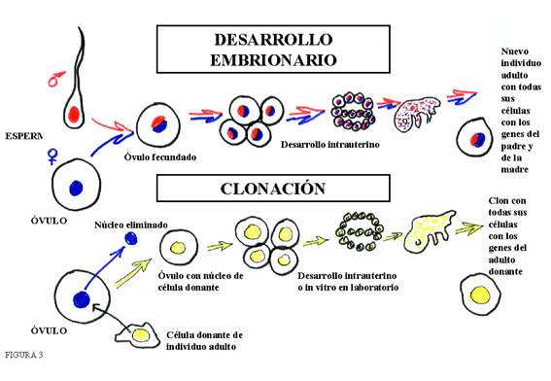
ÉTICA
Clonación
Envejecimiento.
Inmortalidad
Células embrionarias

Slide 17
EDUCACIÓN
INCULCAR CONCIMENTOS
PUBLICIDAD
MEDIOS DE COMUNICACIÓN

Slide 18
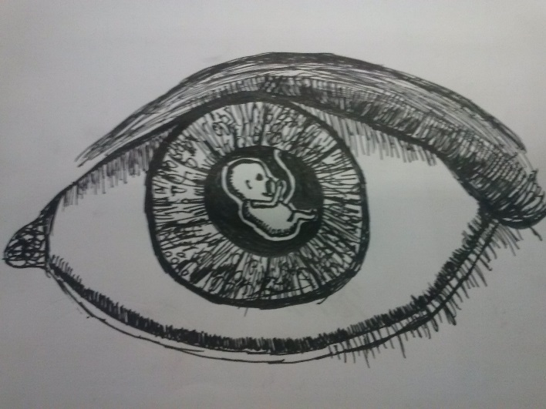
FUTURO
PROMETEDOR
ÓRGANO REGULADOR
MÉTODOS ALRTERNATIVOS
AUSENCIA DE RESIDUOS CONTAMINANTES
ELIMINACIÓN DEL USO DE ANTIBIÓTICOS

Slide 19
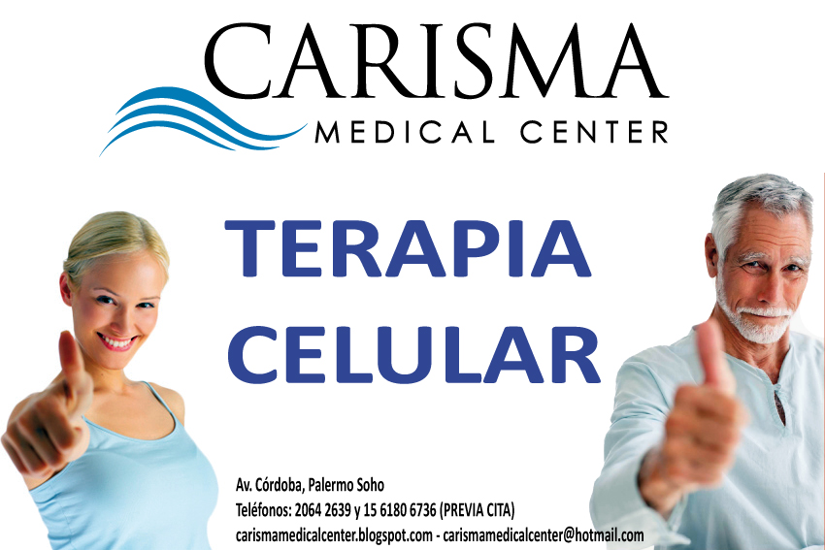
FALSAS ESPERANZAS
INTERNET
FRAUDE
PUBLICIDAD ENGAÑOSA

